Slide 1

למידה שיתופית לכיתה הטרוגנית

Slide 2
הטרוגניות בכיתה
ההטרוגניות בכיתה נובעת
משינויים דמוגרפיים
שינויים במדיניות החינוך המיוחד
יכולות אישיות

Slide 3
תוצאות שכיחות
קושי לקדם בו-זמנית את כל התלמידים בהיבטים:
קוגניטיביים
  כישורים
  רמות הישגים
  נטיות וצרכים
חברתיים
  הבניית קבוצות בעלות סטטוס שונה
  עמדות והתיחסויות שליליות
  אקלים חברתי שלילי, המקשה על שיתוף פעולה

Slide 4
סטטוס חברתי והישגים לימודיים
השלכות הסטטוס החברתי השונה על הלימודים נובעים מהסיבות הבאות:
המנעות מקיום יחסים משמעותיים עם קבוצת השונים
מתאם גבוה בין סטטוס לשיעור ההשתתפות בלמידה
הכללת סטטוס
ציפייה דיפרנציאלית של המורה

Slide 5
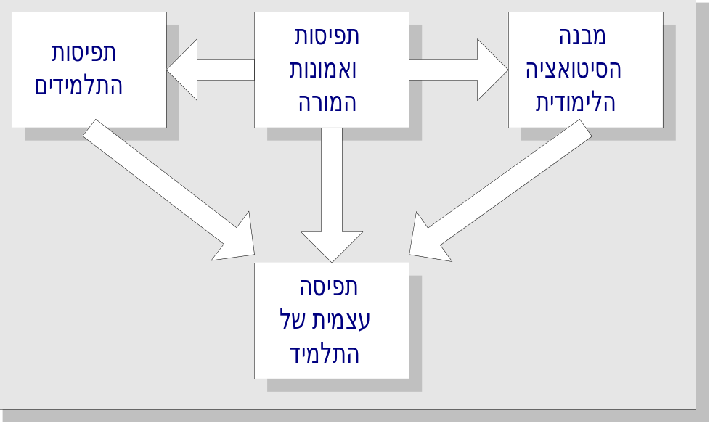
משתנים המשפיעים על הישגים לימודיים

Slide 6
מטרת ההוראה המורכבת
הבטחת קידום אינטלקטואלי וחברתי של כלל התלמידים בכיתה ההטרוגנית, כולל תלמידים בעלי צרכים מיוחדים.

Slide 7
מקורות ההוראה המורכבת
גישות פילוסופיות חינוכיות המעמידות את הילד במרכז
קבלת השונות כערך וכמקור לעושר לימודי ואנושי
ידע חדש אודות למידה ומבנה האינטליגנציה

Slide 8
תנאים לביצוע ההוראה המורכבת
צמצום הקשר בין סטטוס חברתי להשתתפות בלמידה
יישום גישת האינטליגנציות המרובות בהוראה
שינוי במבנה סיטואציות הלמידה
שינוי עמדות מורים ותלמידים

Slide 9
גישת האינטליגציות המרובות
מתייחסת לפרופיל אינטליגנציה שונה על פי סוגי אינטליגנציה שונים
מזמנת פעילות לימודית לתלמידים על פי תחומים בהם יכולותיהם טובות יותר
מייצרת ציפייה משתנה ומעורבת לגבי משימות לימוד
מאפשרת נשיגות ללמידה משמעותית לכלל התלמידים
מגבירה מוטיבציה ללמידה

Slide 10
תנאים לביצוע ההוראה המורכבת
צמצום הקשר בין סטטוס חברתי להשתתפות בלמידה
יישום גישת האינטליגנציות המרובות בהוראה
שינוי במבנה סיטואציות הלמידה
שינוי עמדות מורים ותלמידים

Slide 11
שינוי במבנה הסיטואציה הלימודית
משימות לימוד בעלות אופי שונה
שוני בארגון וניהול הכיתה
שינוי בתפיסת תפקיד המורה

Slide 12
משימות לימוד בעלות אופי שונה
פיתוח חמרי לימוד ומטלות המפעילים אינטליגנציות מרובות
הבניית משימות רלוונטיות לחוויות יום יומיות
יישום איסטרטגיות לפתרון בעיות
עידוד תלות הדדית בין חברי הקבוצה
הבניית מצבים המפעילים מיומנויות של דיון וקבלת החלטות

Slide 13
שינוי במבנה הסיטואציה הלימודית
משימות לימוד בעלות אופי שונה
שוני בארגון וניהול הכיתה
שינוי בתפיסת תפקיד המורה

Slide 14
ארגון כתה ונהולה
חלוקת הכתה לקבוצות למידה שיתופיות הטרוגניות
יצירת תפקידים מוגדרים לחברי הקבוצה
הבניית משימות הדורשות אינטראקציה ושיתוף פעולה בין חברי הקבוצה
תוצר סופי כולל את מאפייני היחיד, הסביבה החברתית והאינטראציה ביניהם

Slide 15
הבסיס המחקרי ללמידה שיתופית
למידה חברתית - על פי בנדורה
קונפליקט סוציו קוגניטיבי - על פי פיאז'ה
קידום תחום ההתפתחות האפשרי של הילד – על פי ויגוצקי

Slide 16
תפקידים לחברי הקבוצה
תחום אחריות
התפקיד
הבטחת השתתפות כל התלמידים בתורם. כל תלמיד יביע דעתו.
סייען
בדיקת סיום דפי עבודה אישיים על ידי כל התלמידים
בודק
פיקוח על חומרים מסוכנים
אחראי בטיחות
אחראי על חלוקת הציוד ואסופו
אחראי ציוד
מדווח על פעילות הקבוצה בפני הכתה
מדווח

Slide 17
שינוי במבנה הסיטואציה הלימודית
משימות לימוד בעלות אופי שונה
שוני בארגון וניהול הכיתה
שינוי בתפיסת תפקיד המורה

Slide 18
תפקיד המורה
תכנון שיעור בשלושה חלקים:
  פתיחה במליאה
  עבודה בקבוצות
  דיווח וסכום במליאה.
דגם הוראה מנחה
האצלת סמכויות לתלמידים

Slide 19
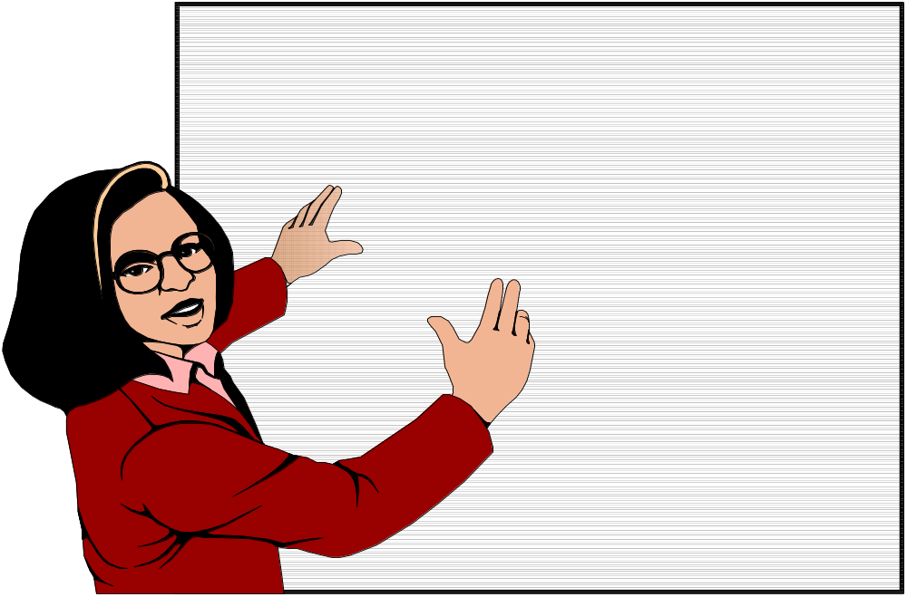
פתיחה במליאה
תדרוך לגבי הרעיונות המרכזיים של המשימה הלימודית
תזכורת לגבי הנורמות לגבי שיתוף פעולה וסיוע
תזכורת לתפקידים בקבוצה
הדגשת הכשורים השונים הנדרשים למילוי המשימה

Slide 20

עבודה בקבוצות
עדוד התלמידים להסתייע אלו באלו
שאילת שאלות חשיבה, העמקה והכללה
עדוד להתנסויות נוספות
לבסס נורמות של שיתוף פעולה
לטפל בבעיית הסטטוס:
  הדגשת ריבוי האינטליגנציות במשימות
  שינוי מכוון בתפיסת יחוס היכולת

Slide 21

דיווח וסיכום במליאה
דיווח הקבוצה על פעילות במהלך המשימה, תהליך הלמידה, תהליכי עבודה בצוות, תוצרי הלמידה
סיכום המורה:
  משוב ספציפי לקבוצות וליחידים סיכום
  קישור בין דיווחי הקבוצות
  הכללת הנלמד לתכנים ולחוויות
  מחיי היום יום

Slide 22
תנאים לביצוע ההוראה המורכבת
צמצום הקשר בין סטטוס חברתי להשתתפות בלמידה
יישום גישת האינטליגנציות המרובות בהוראה
שינוי במבנה סיטואציות הלמידה
שינוי עמדות מורים ותלמידים

Slide 23
שינוי עמדות
שינוי ציפיות מתוצרי הלמידה משליך על התנהגות המורה
שינוי בציפיות המורה משליך על תפיסות התלמידים את עצמם ואת חבריהם
הכשרת המורים

Slide 24

הוראה מורכבת כי...
כי יש אנשים עגולים
ויש אנשים שמיניות,
ויש ילדים בצורה של...
נניח... משולש...
ויש ילדים
זיגזג.
יש ילדים זיגזג – דוד גרוסמן

